Slide 1
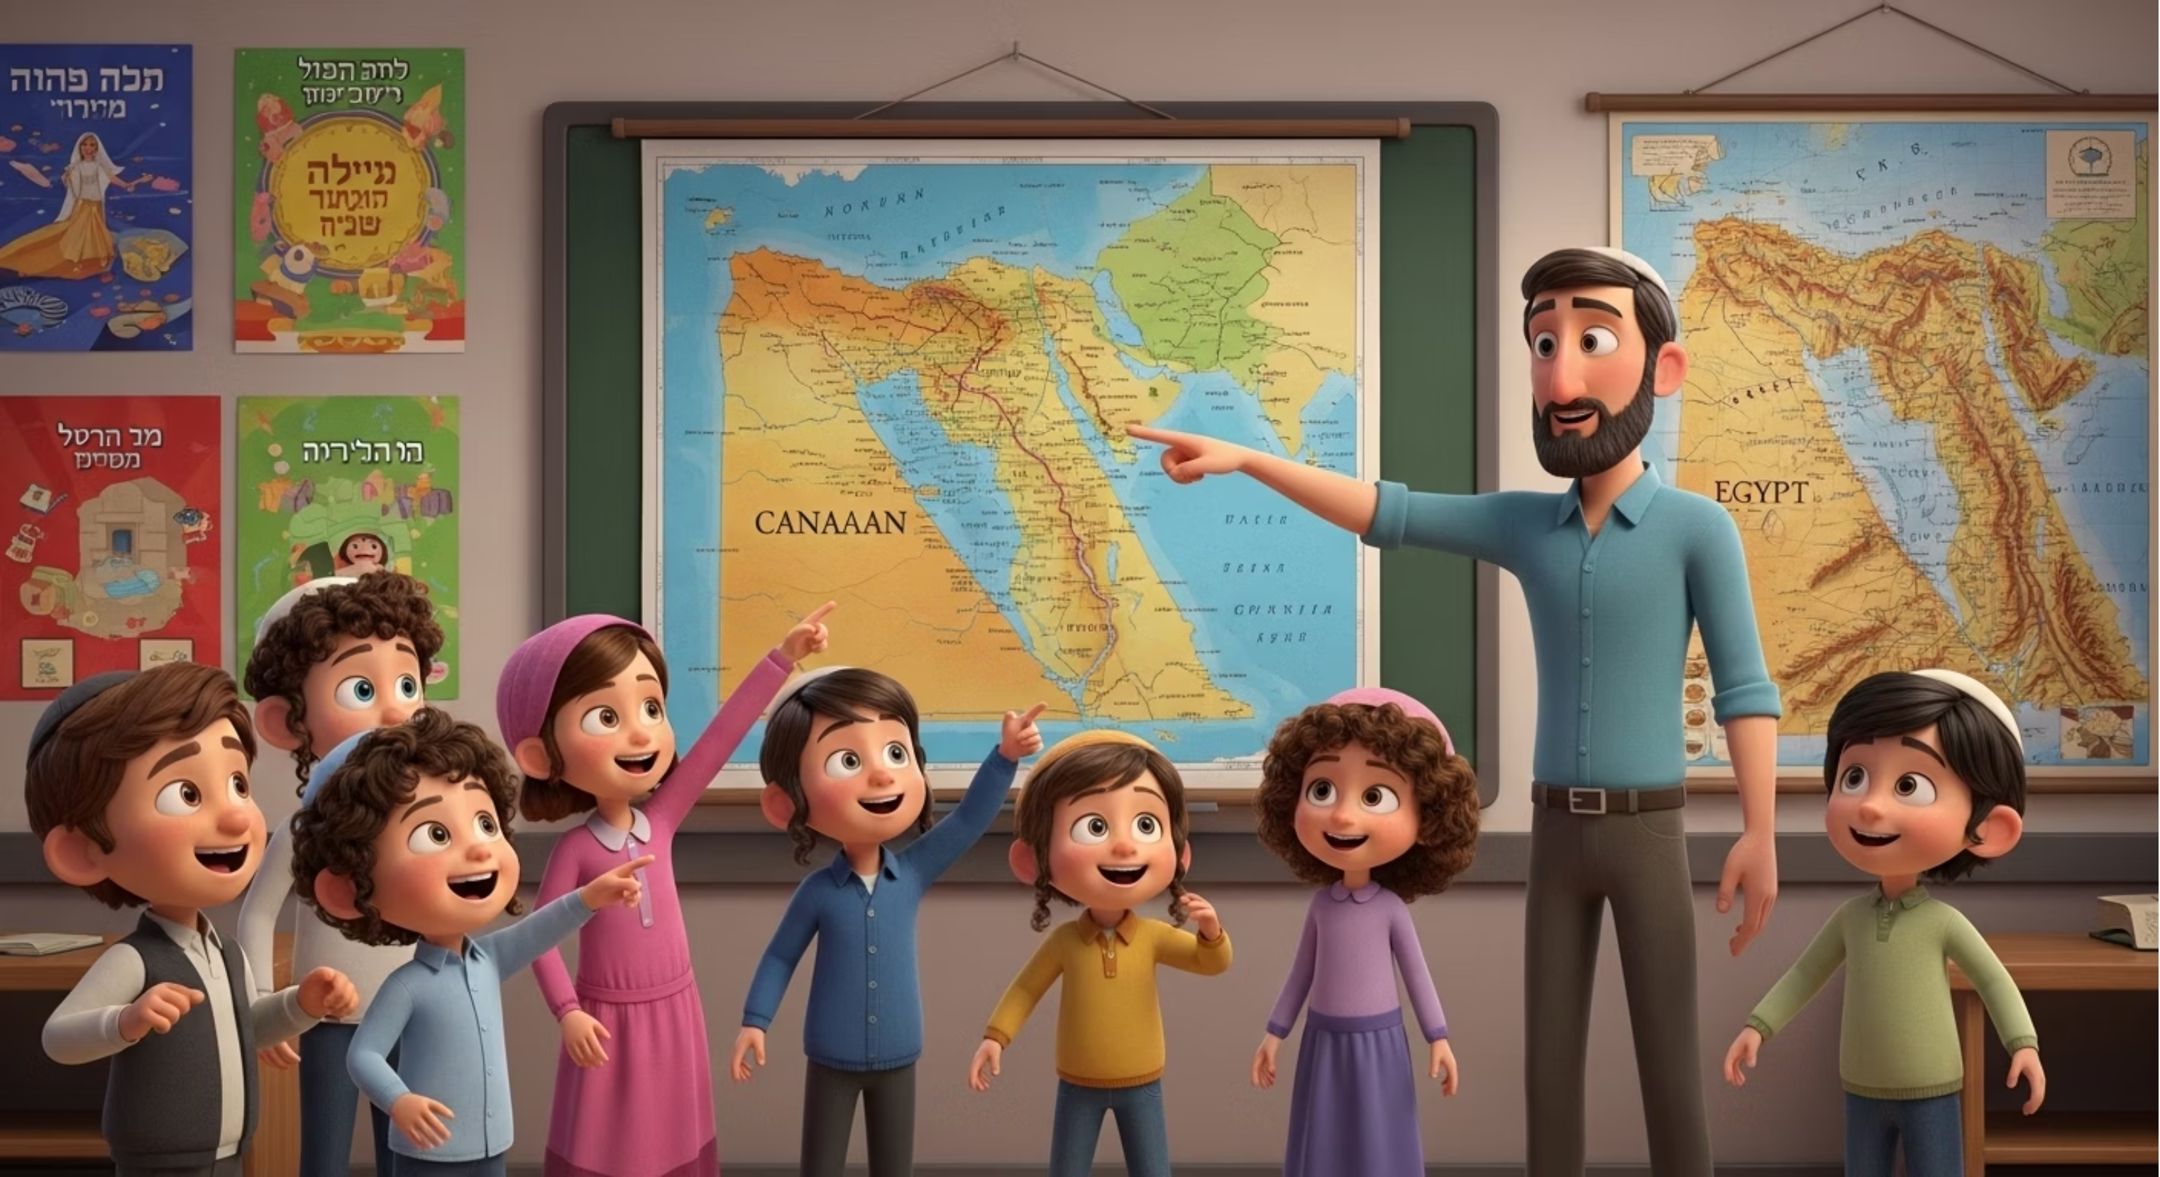
ברוכים הבאים למסע!
במסע הזה נבין איך עם ישראל הגיע למצרים. נתחיל מאברהם אבינו ונגיע עד הרגע שבו מתחיל חומש שמות.

Slide 2
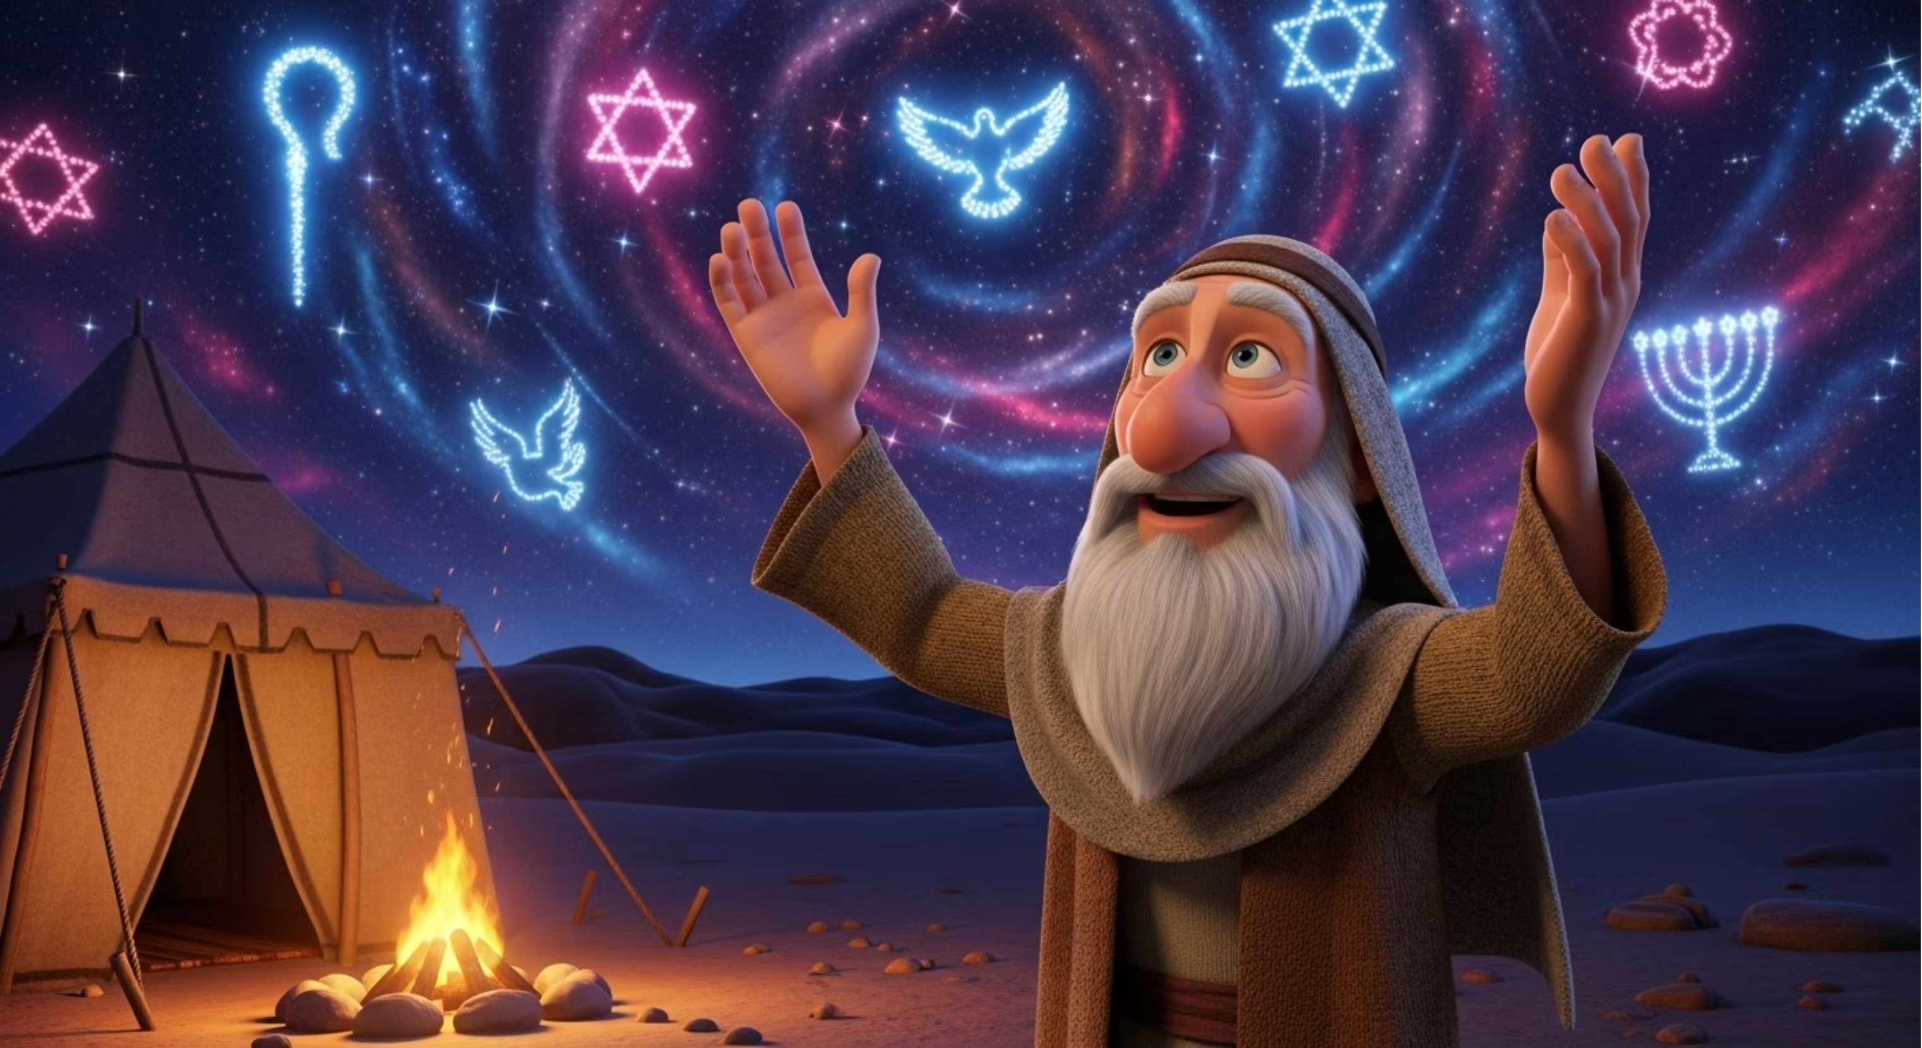
השם מבטיח לאברהם:
"גר יהיה זרעך בארץ לא להם..." עם ישראל יעבור תקופה קשה – אבל בסוף יצא לחירות ויהפוך לעם גדול.

Slide 3
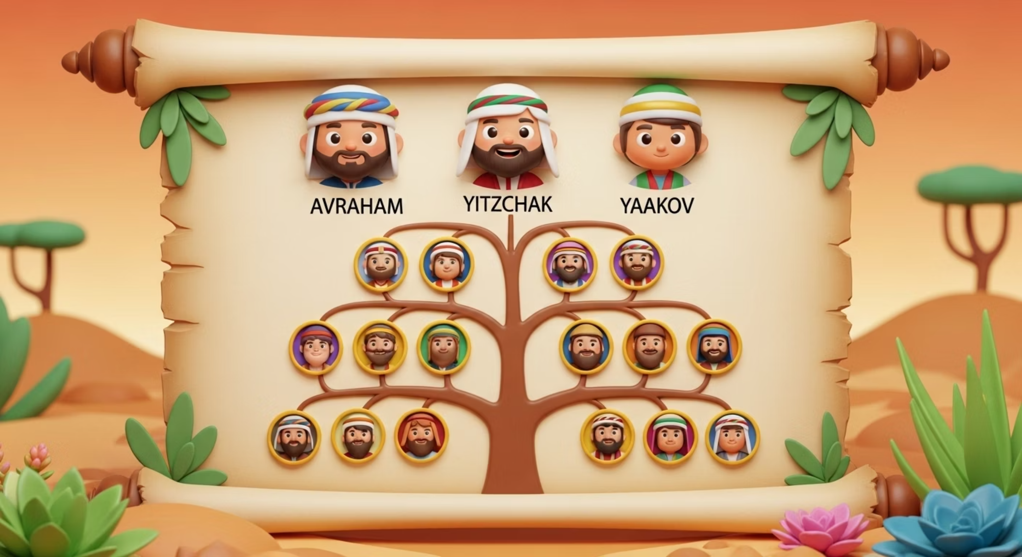
ההמשך: יצחק, ואחריו יעקב
אברהם הוליד את יצחק. יצחק הוליד את יעקב. יעקב – הוא אבא של 12 השבטים!

Slide 4
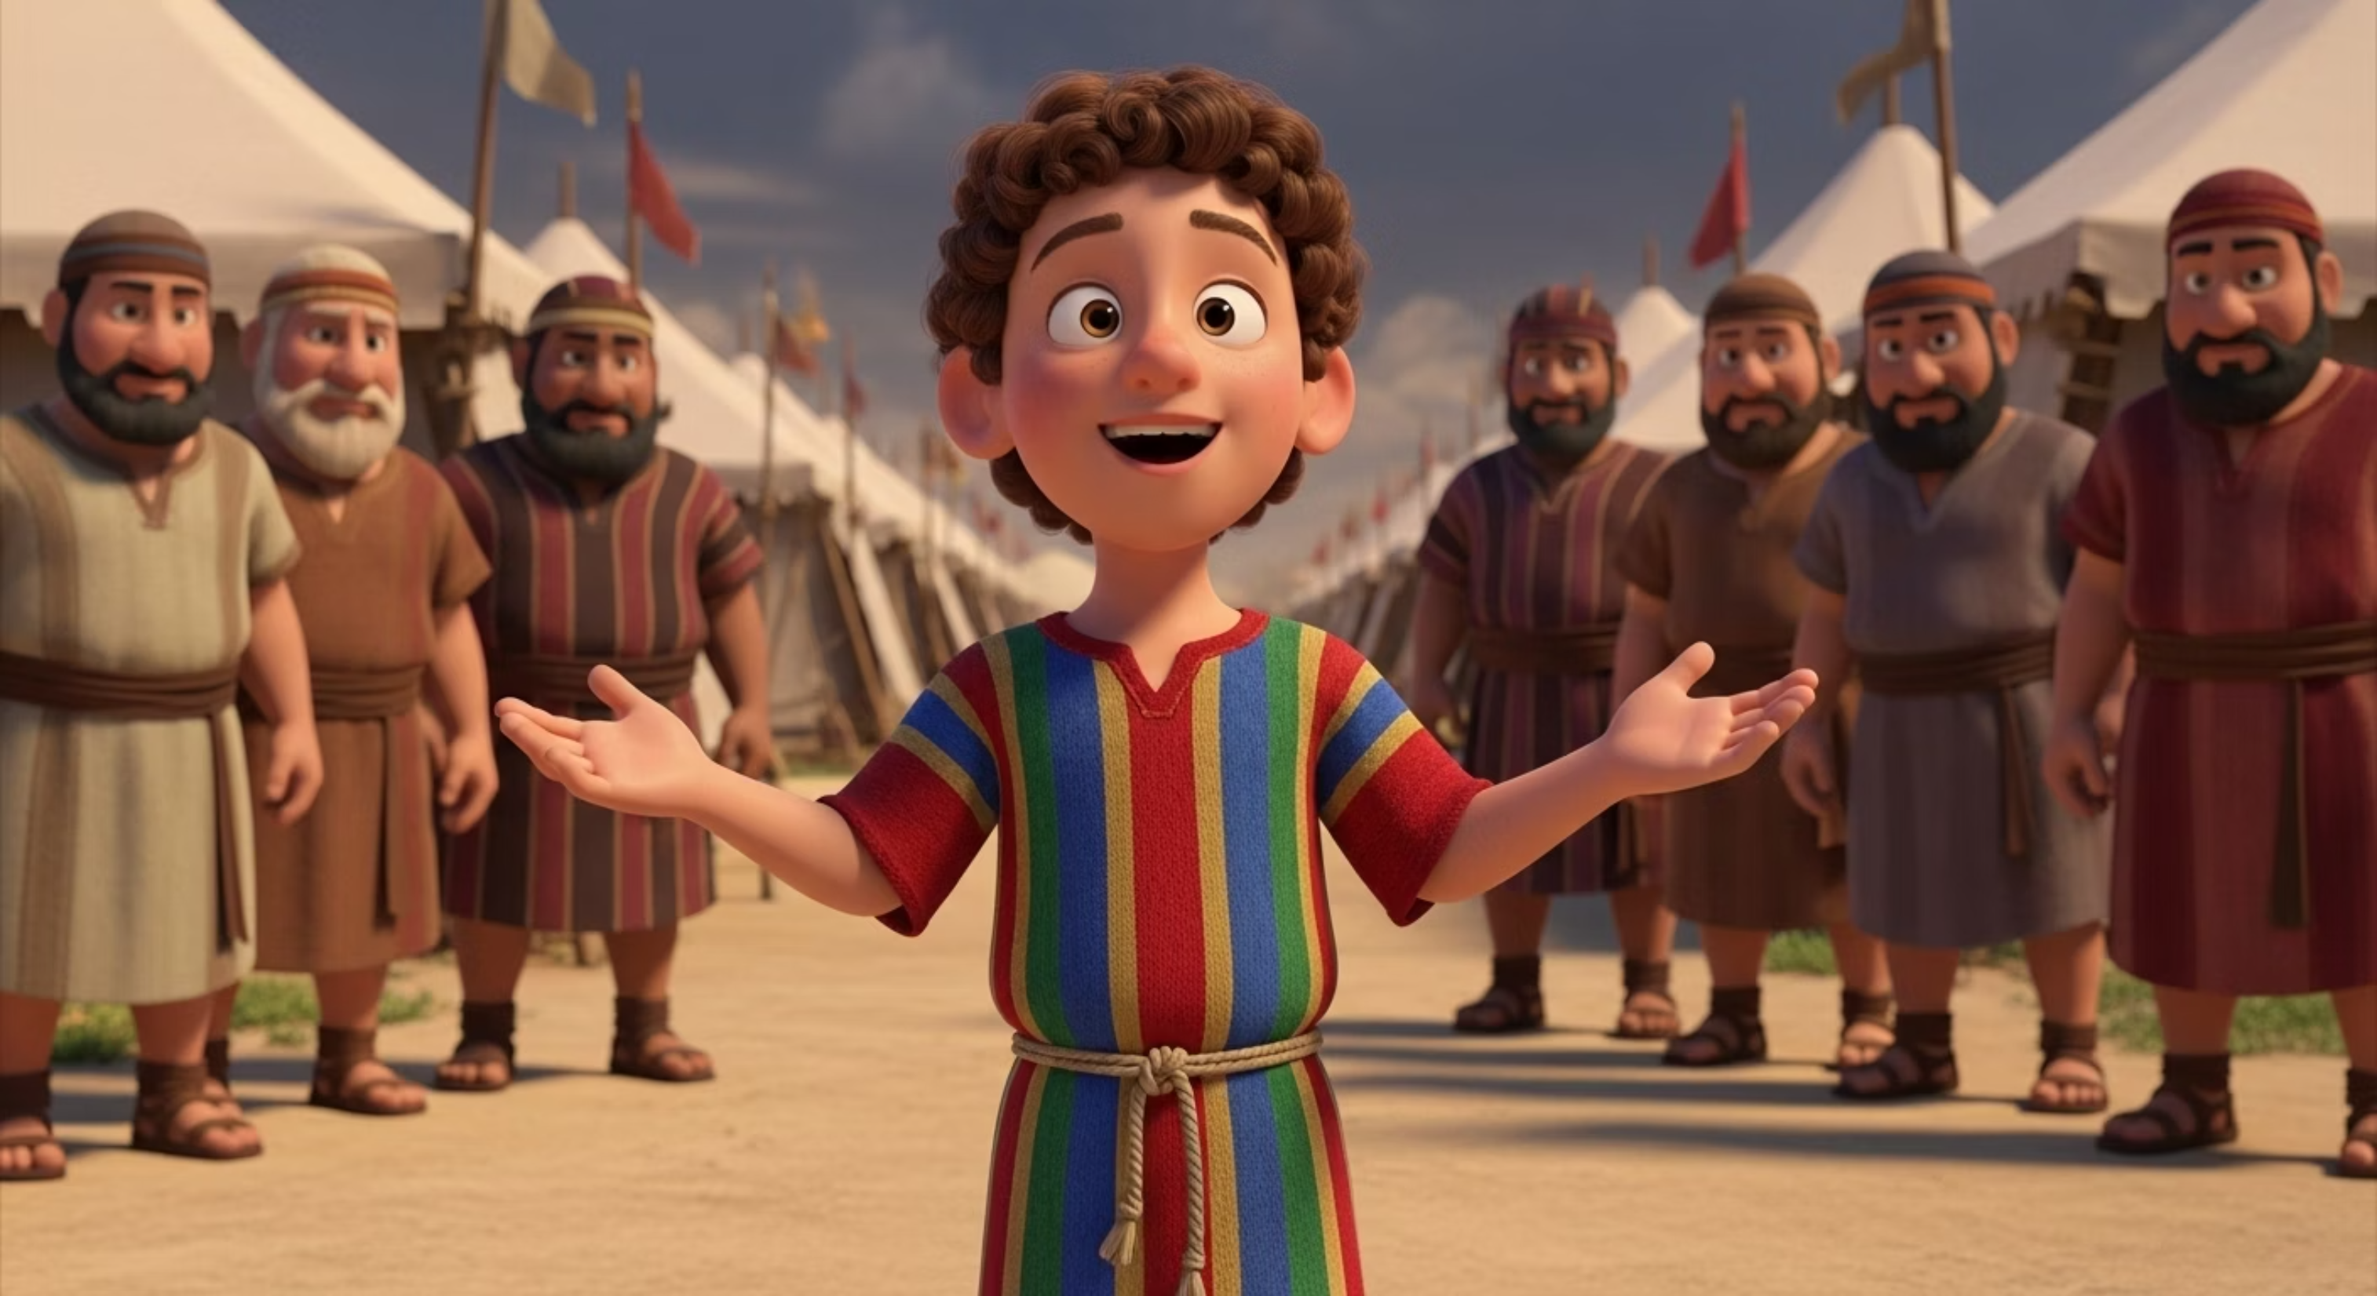
החלומות של יוסף
יוסף חולם שהוא יהיה שליט, והאחים מקנאים בו מאוד...

Slide 5
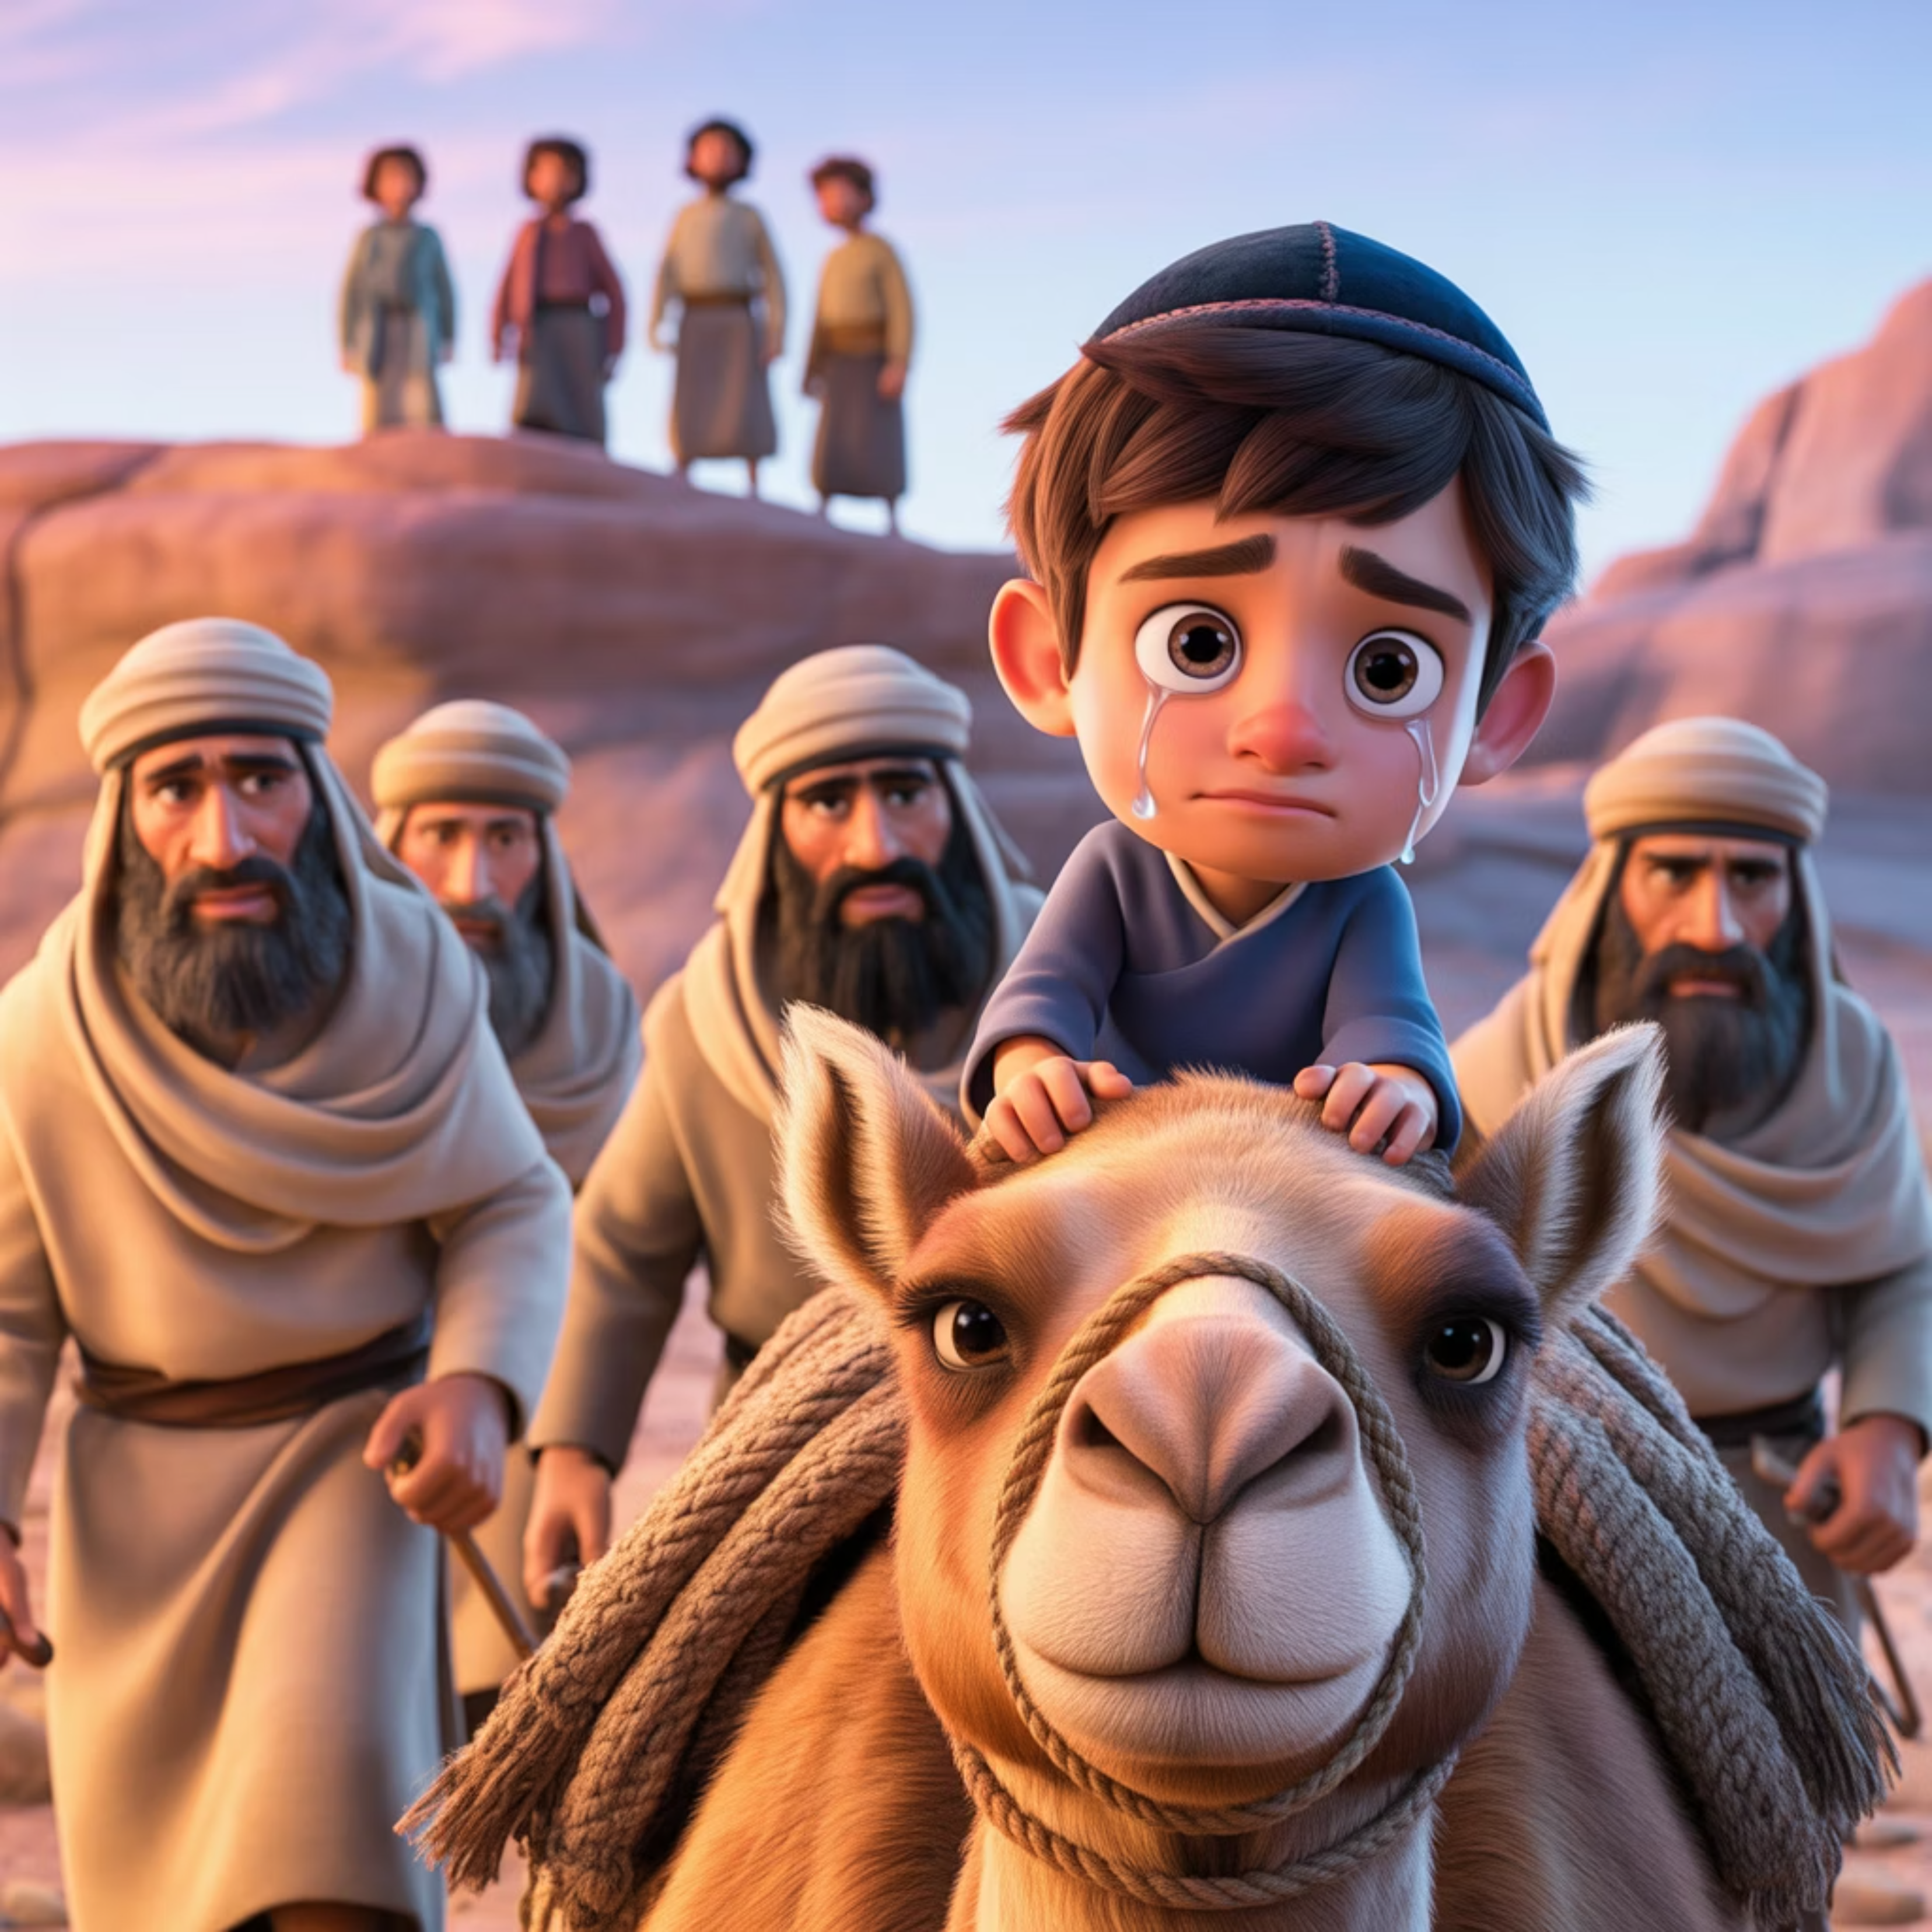
האחים מכרו את יוסף
האחים כועסים עליו – וזורקים אותו לבור. אחר כך מוכרים אותו לסוחרים, והוא נלקח למצרים!

Slide 6
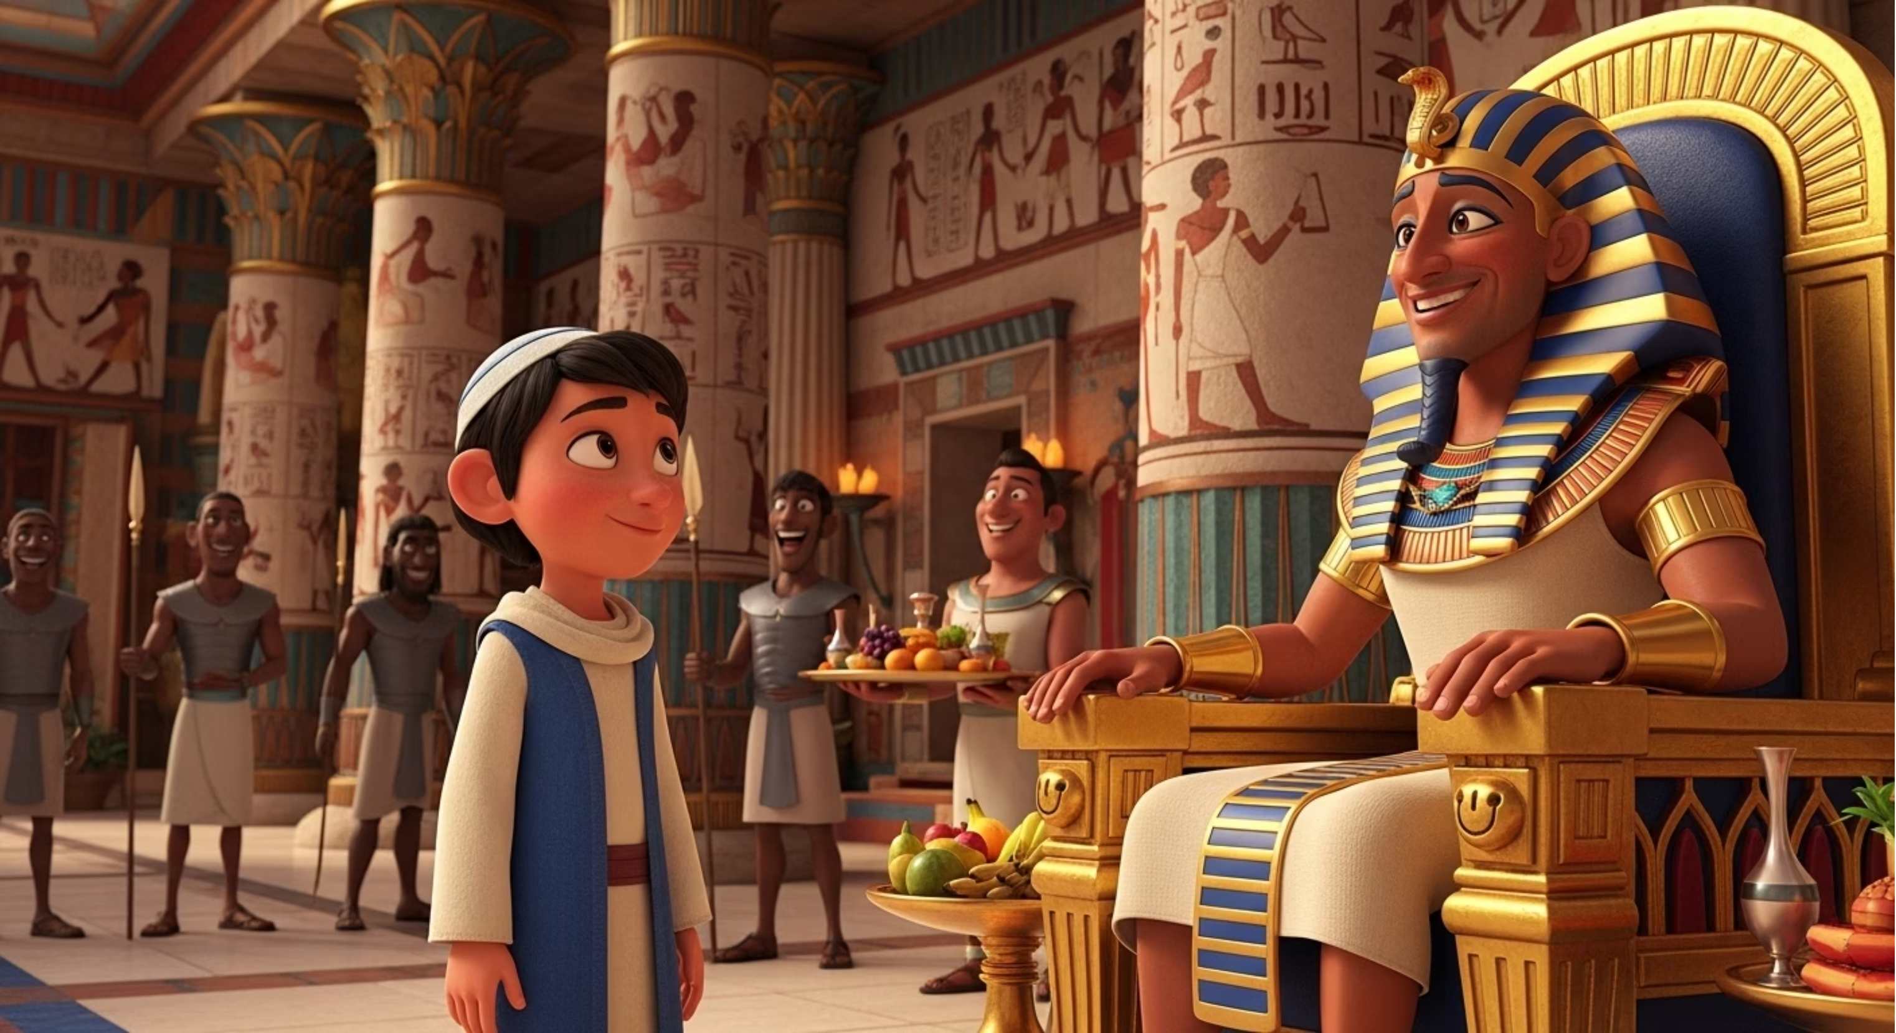
יוסף נעשה משנה למלך
למרות הקשיים – יוסף מצליח! הוא פותר את חלומות פרעה ונעשה האיש הכי חשוב במצרים אחרי המלך.

Slide 7
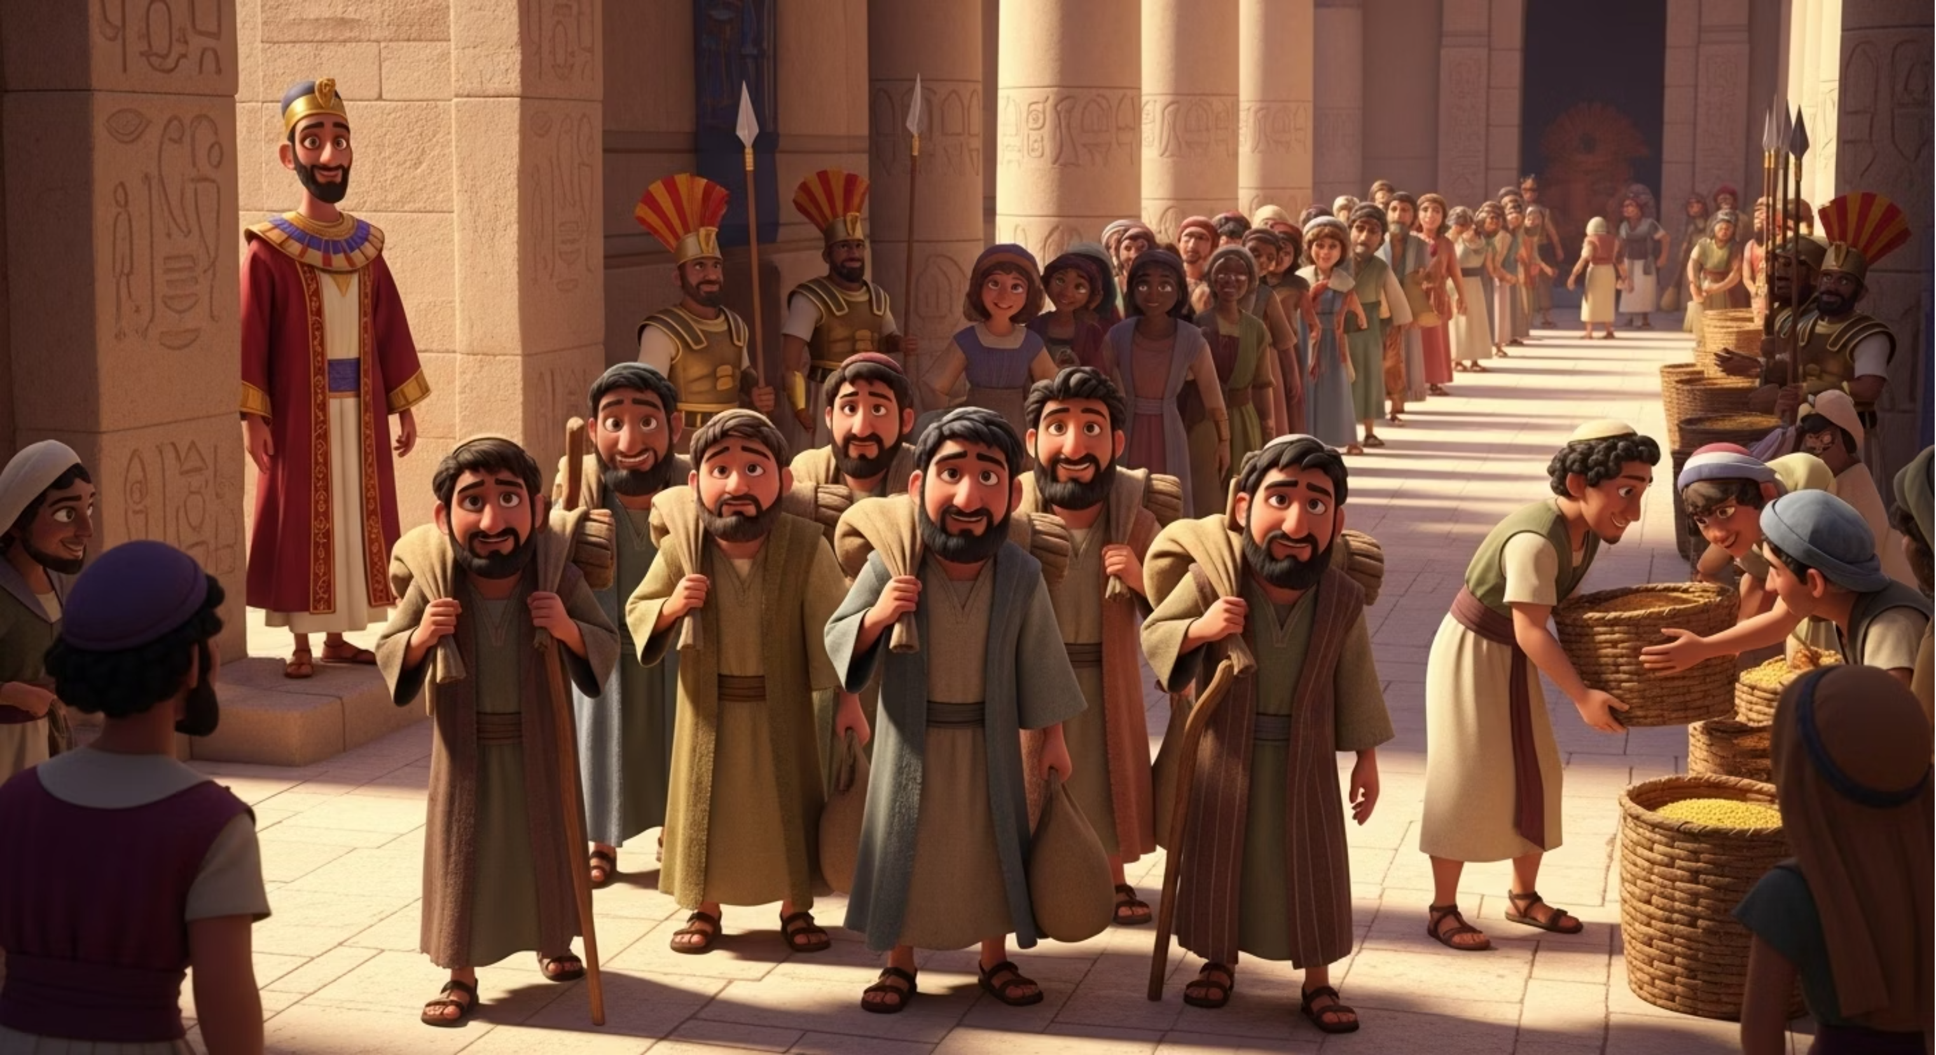
רעב בארץ
בארץ כנען יש רעב. יעקב שולח את הבנים למצרים לקנות אוכל. הם לא יודעים – שהאח שלהם, יוסף, הוא השליט!

Slide 8
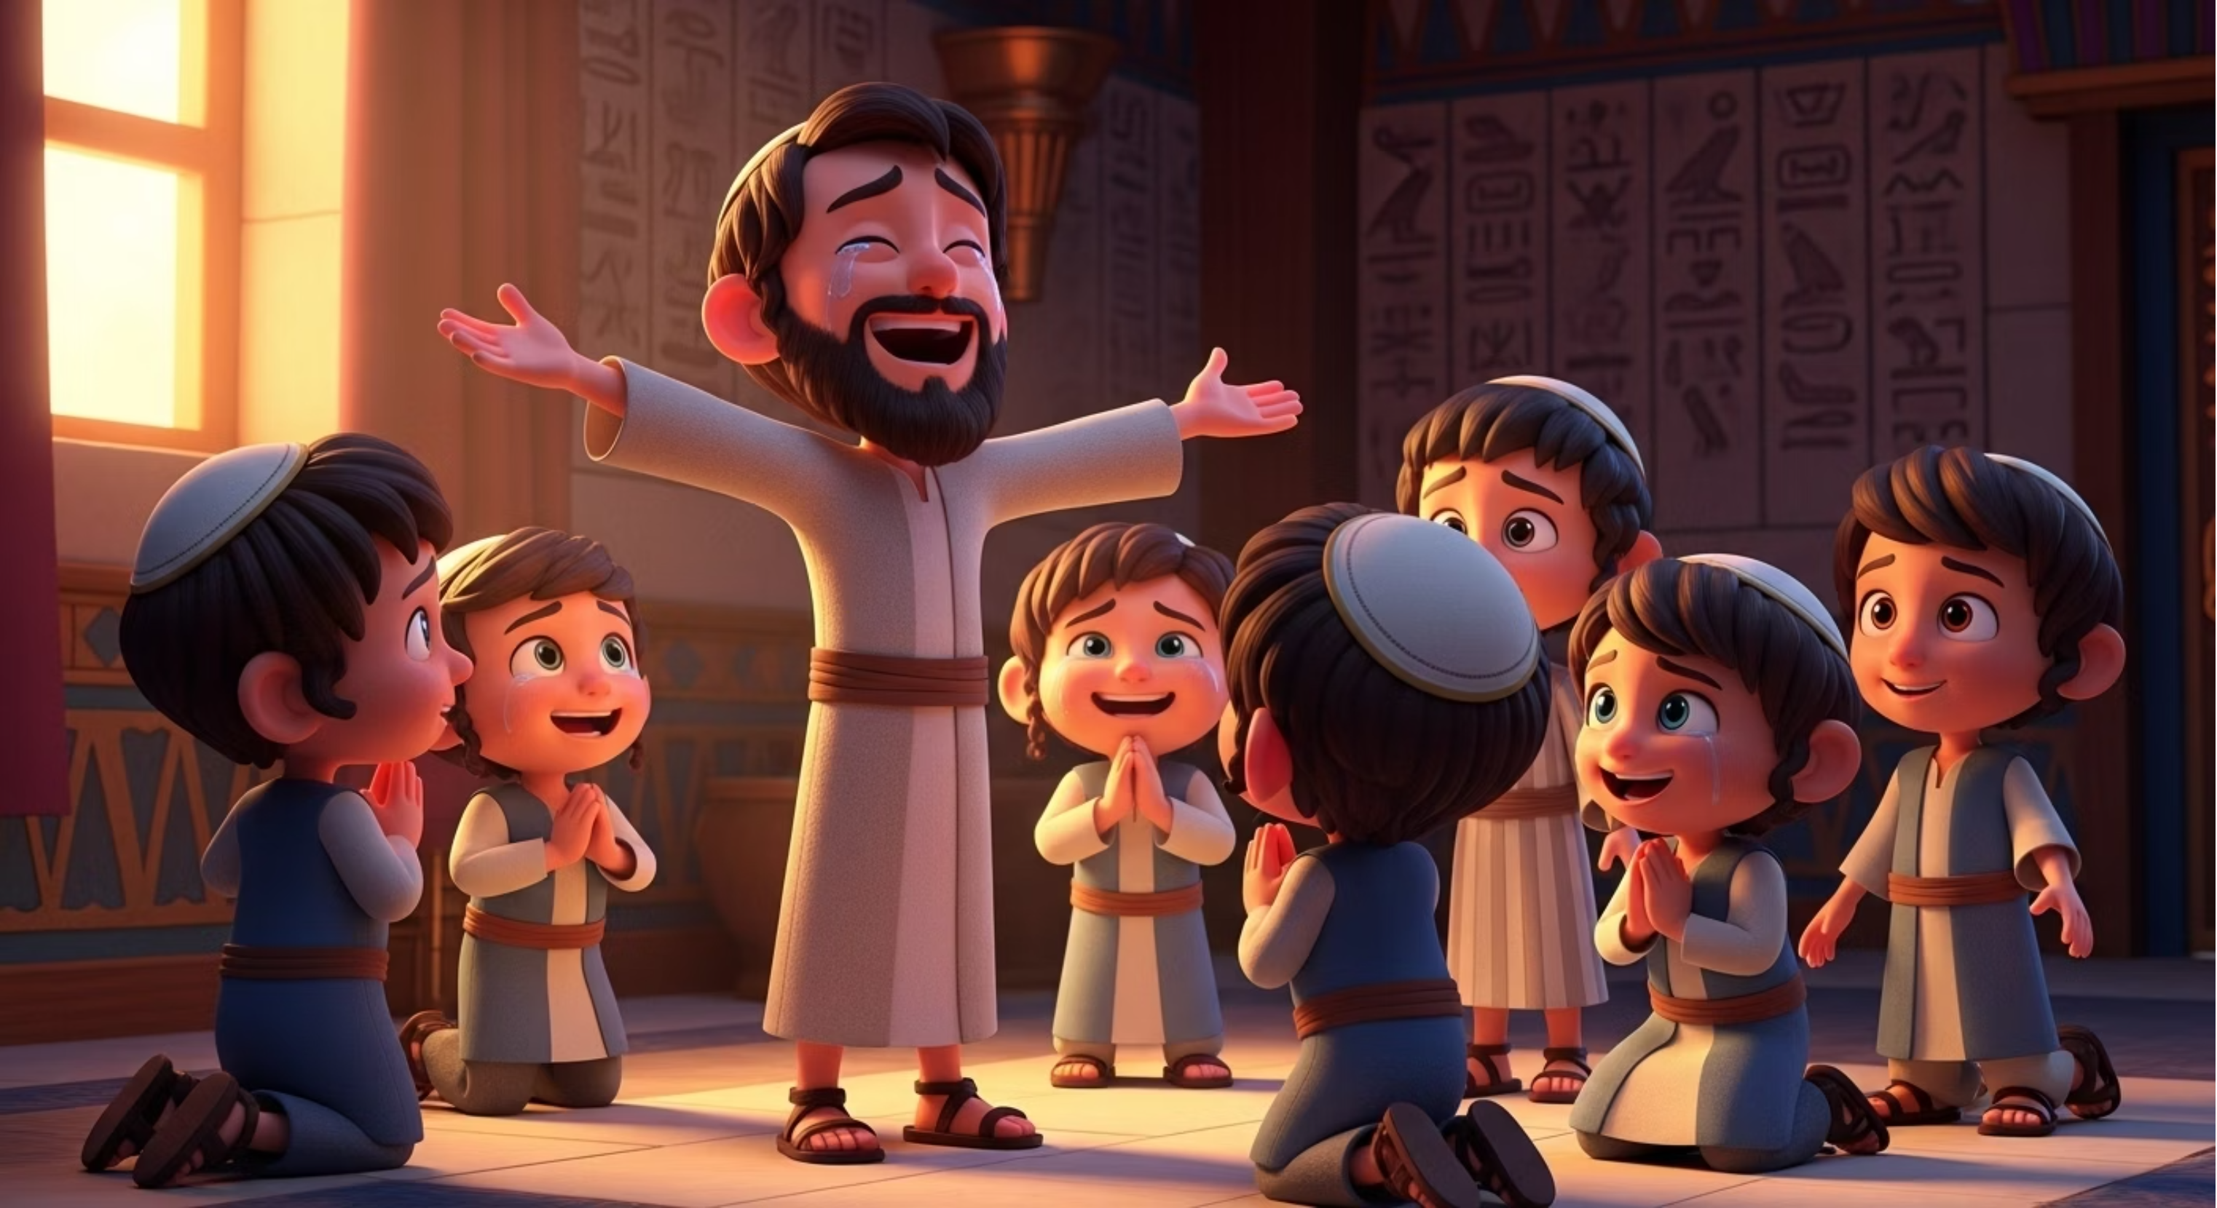
"אני יוסף!"
יוסף מתגלה לאחיו. הוא לא נוקם – אלא סולח להם באהבה. הוא מזמין את כל המשפחה לבוא למצרים.

Slide 9
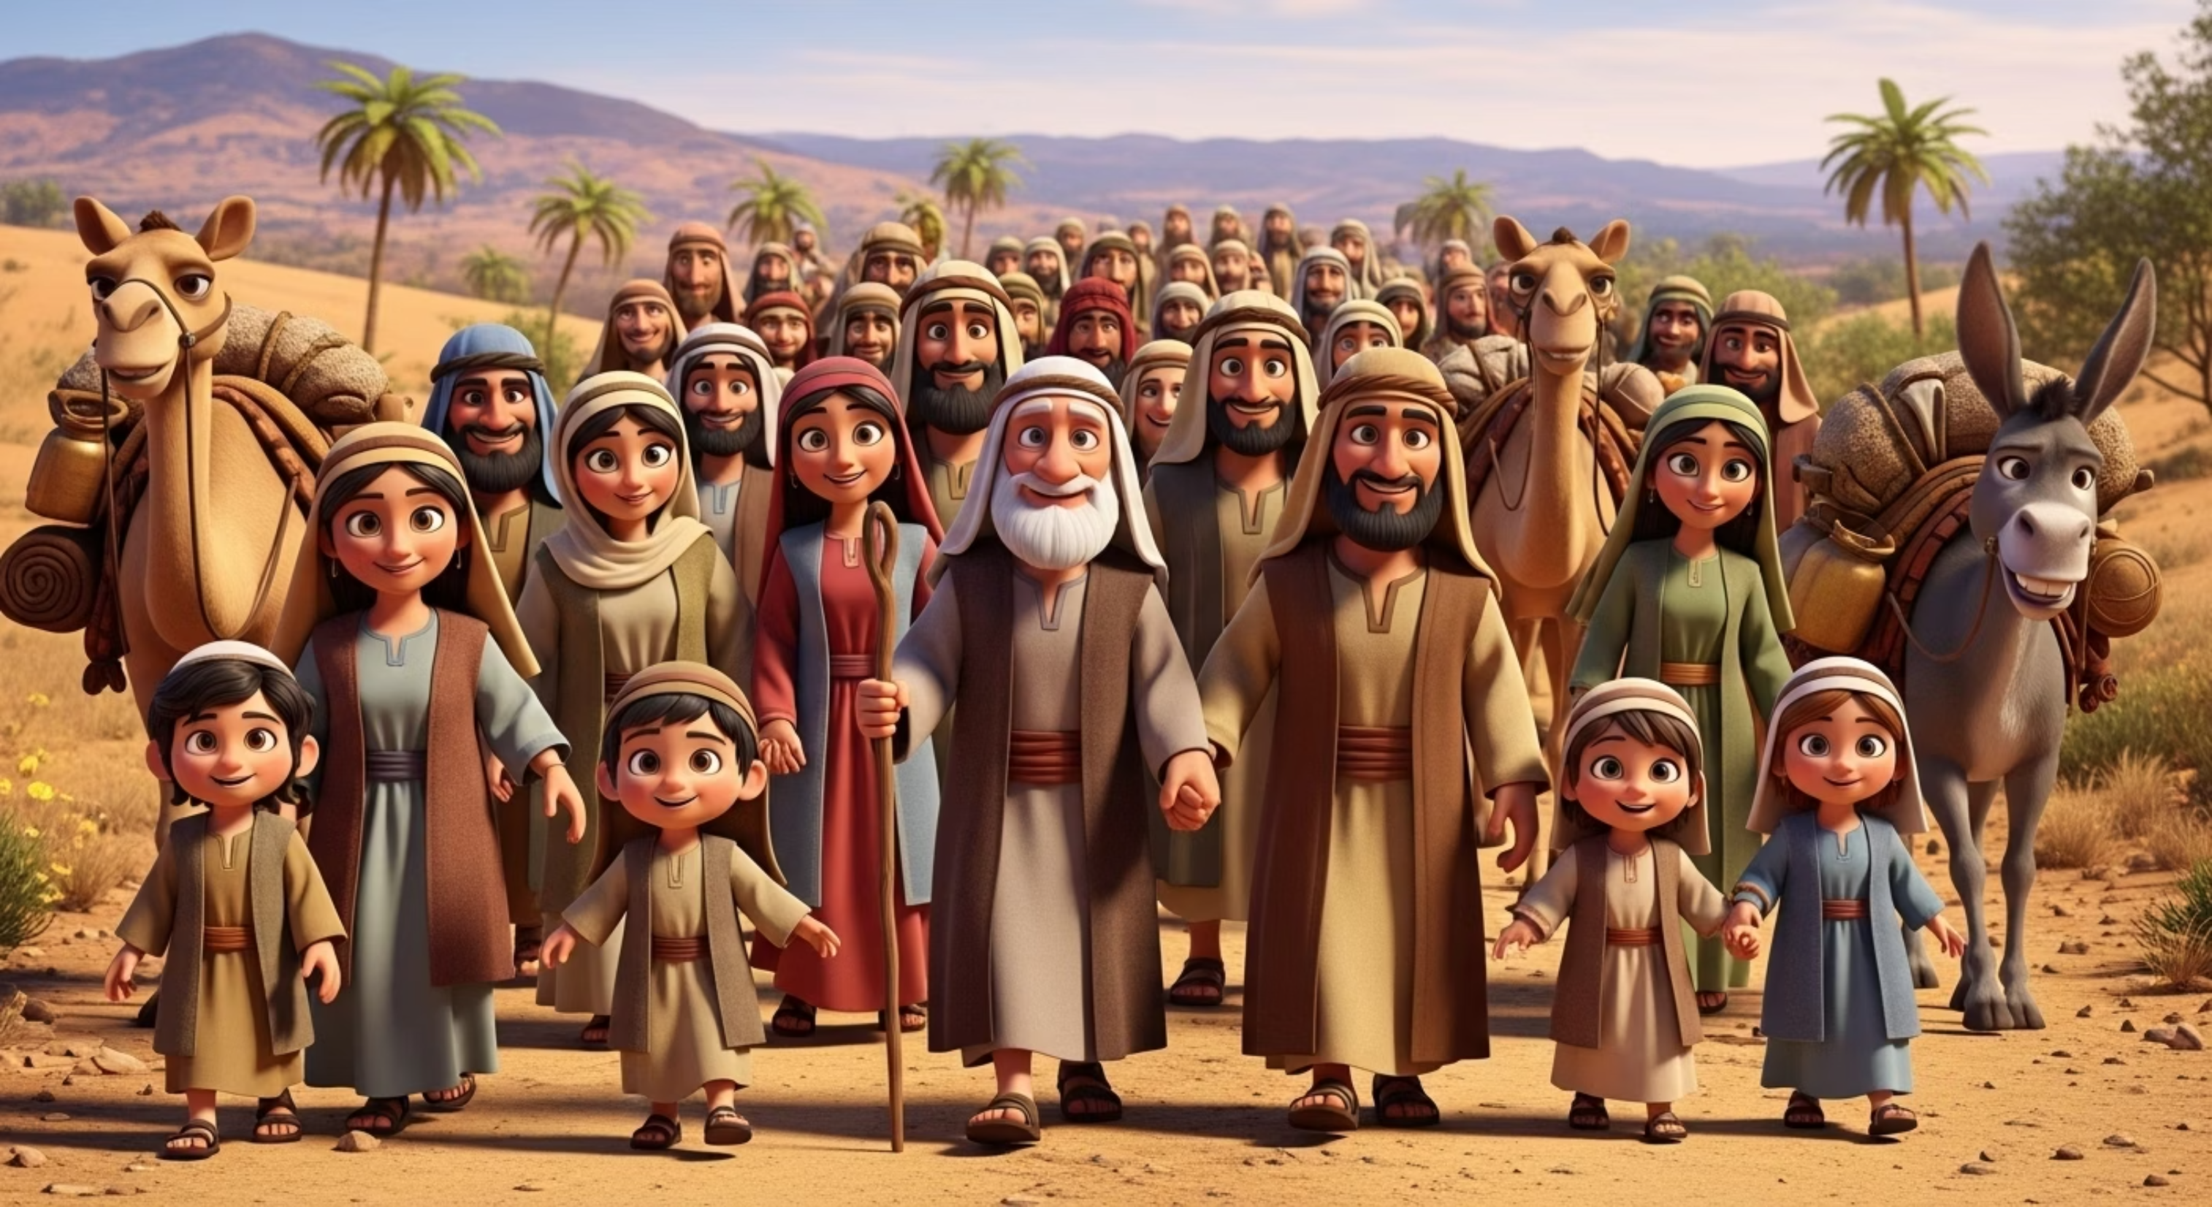
כל המשפחה יורדת למצרים
יעקב וכל ילדיו ובני משפחתם – 70 נפש – יורדים לגור בארץ גושן.

Slide 10
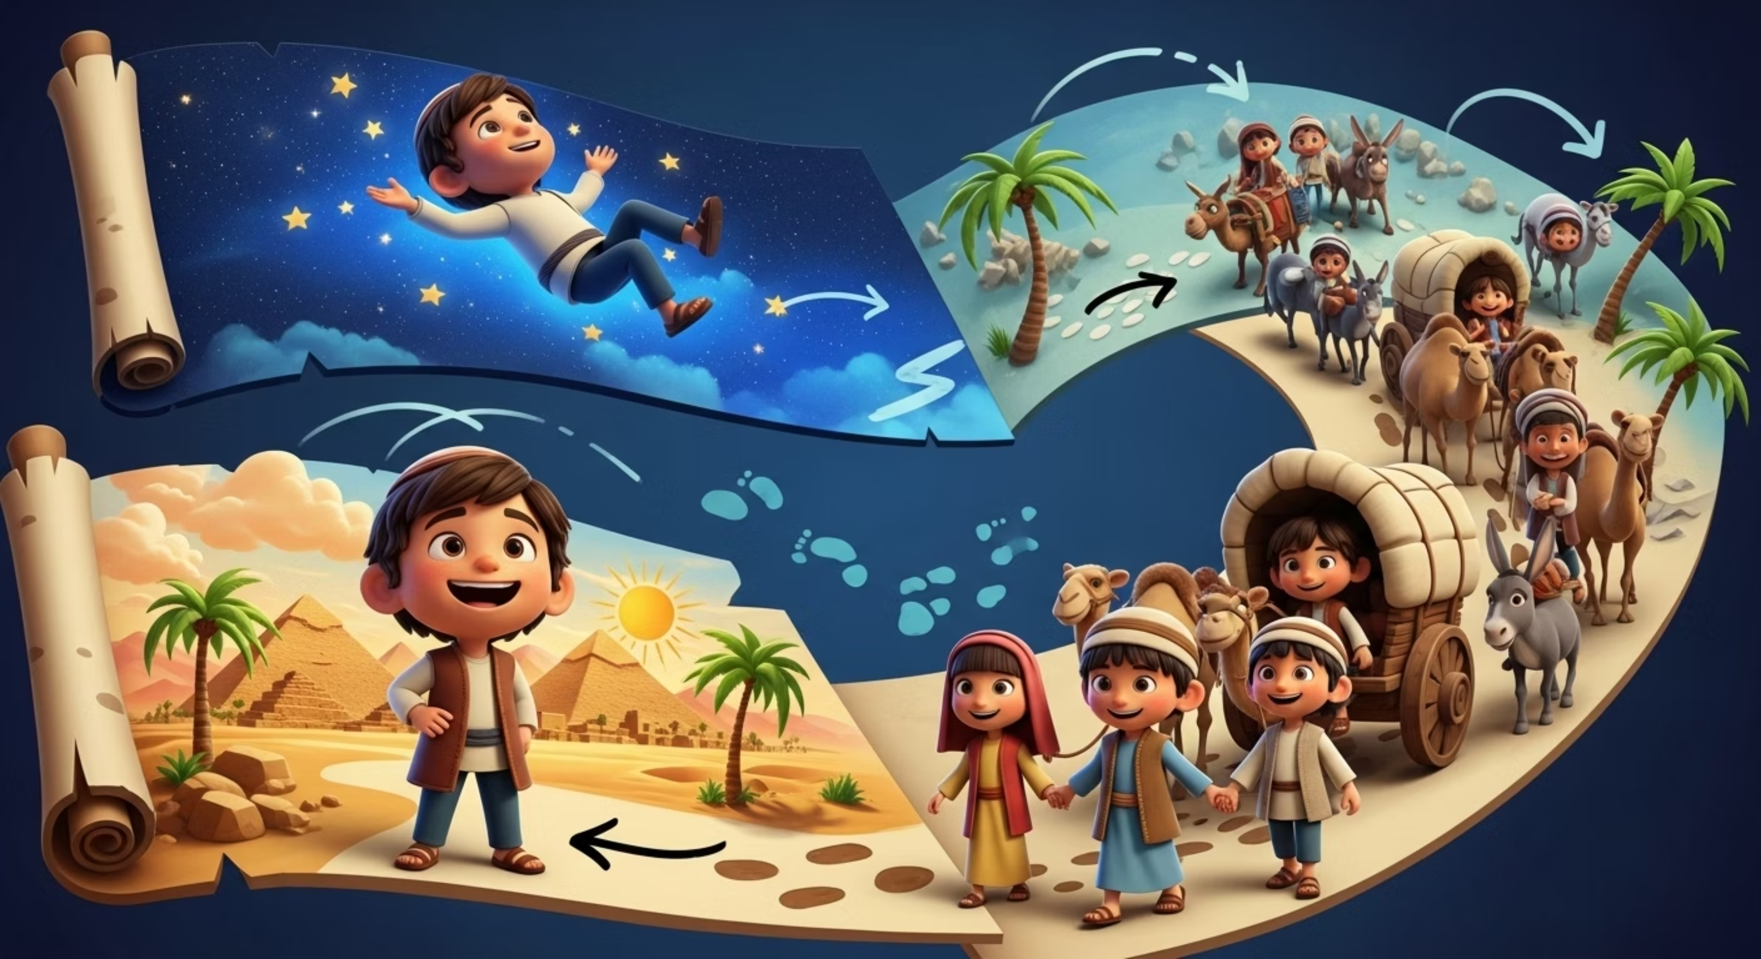
מה למדנו?
✅ הבטחה לאברהם
✅ יוסף נשלח למצרים בהשגחה פרטית
✅ יוסף נהיה משנה למלך
✅ כל המשפחה יורדת למצרים – וכך מתחיל הסיפור של חומש שמות

